Slide 1
Flexbox CSS
mgr inż. Paweł Koziołko
Peckos.pl/wyklady/flex.pptx

Slide 2
Flexbox
Flexbox to nowa technologia która już ma szerokie wsparcie wśród przeglądarek, dlatego jego używanie staje się coraz bardziej powszechne. Flexbox wykorzystuje narzędzia, które pozwalają na szybkie tworzenie kompleksowego i elastycznego układu strony. Flexbox to jednowymiarowa metoda rozmieszczania elementów w wierszach lub kolumnach, przedmioty rozciągają się aby wypełnić dodatkową przestrzeń lub kurczą się aby dopasować się do mniejszych przestrzeni.

Slide 3
Zalety
Pionowe wycentrowanie blokowego elementu z zawartością, względem rodzica.
Sprawienie by wszystkie "dzieci" w pojemniku zajęły taką samą ilość dostępnej szerokości/wysokości, bez względu na to jaka szerokość/wysokość jest dostępna
Umieszczenie kolumn o takiej samej wysokości w wielokolumnowym układzie nawet jeśli zawierają inną liczbę znaków

Slide 4
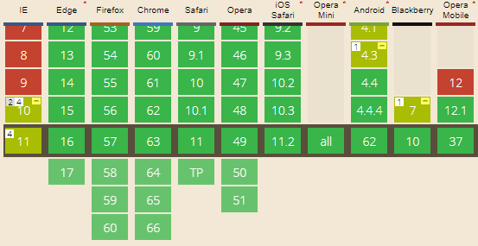
Kompatybilność
https://caniuse.com/#feat=flexbox

Slide 5
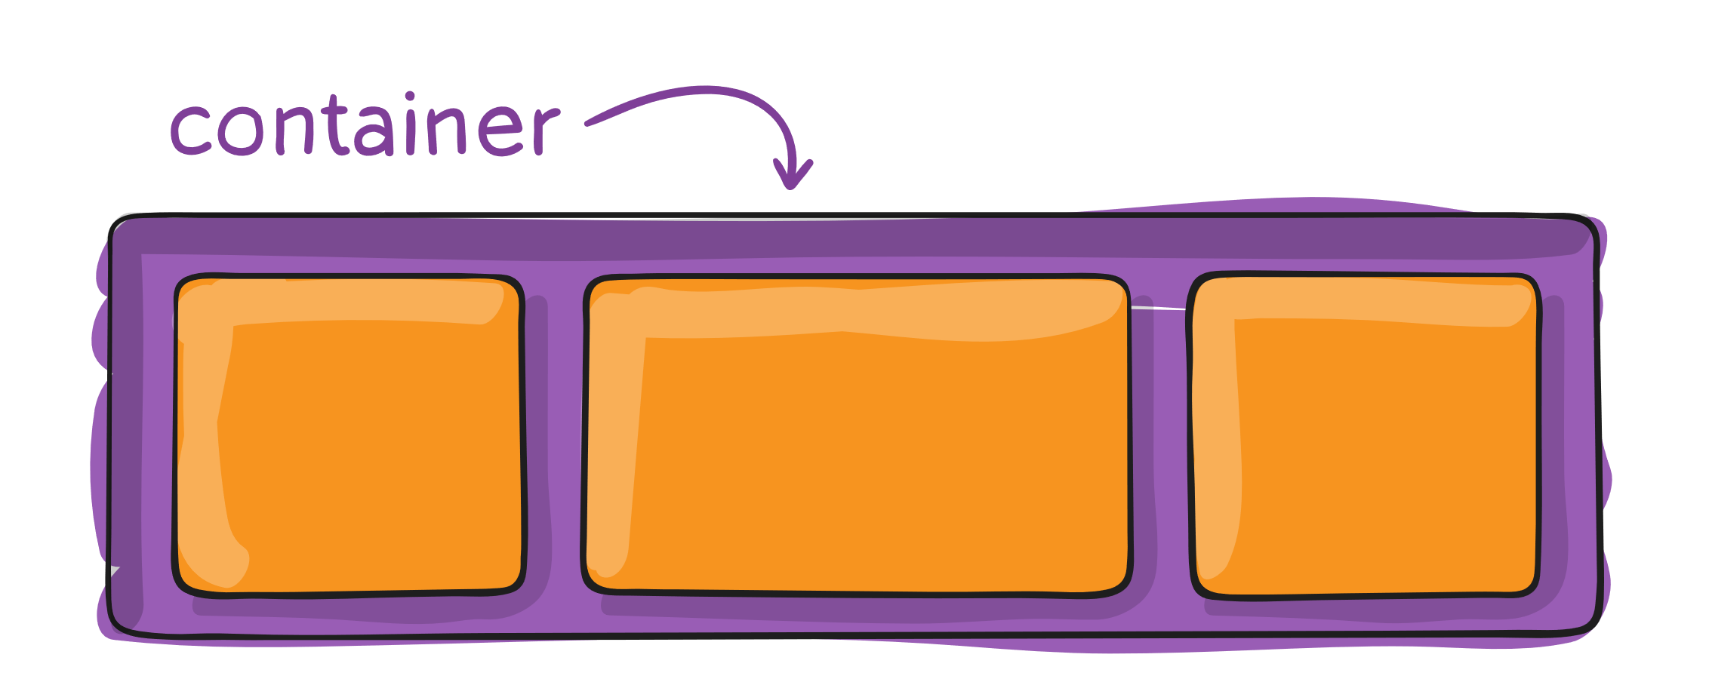
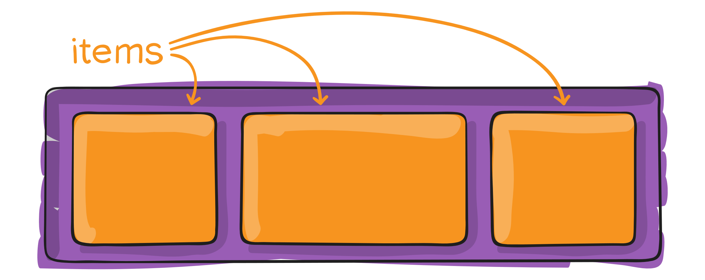
Terminologia

Slide 6
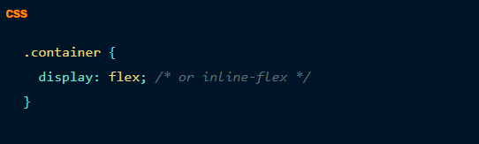
display
Zdefiniowanie elastycznego kontenera – rodzica.

Slide 7
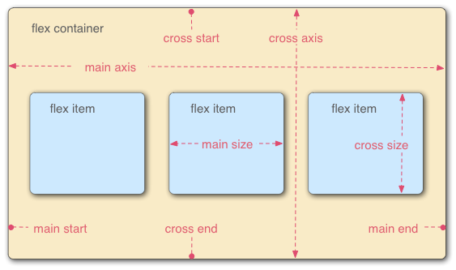
flex-direction
Główna oś biegnie w kierunku, w którym układane są elementy blokowe Początek i koniec tej osi nazywane są main start i main end.
Oś poprzeczna jest osią biegnącą prostopadle do kierunku układu elementów. Początek i koniec osi są nazywane cross start i cross end.
Rodzic ma ustawioną wartość display:flex i jest nazywany kontenerem - flex container.
Elementy poukładane jako elastyczne w kontenerze są nazywane flex item

Slide 8
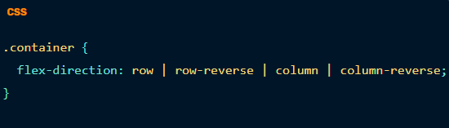
flex-direction
Ustanawia oś główną, definiując w ten sposób elementy flex,
które są umieszczone w kontenerze.

Slide 9
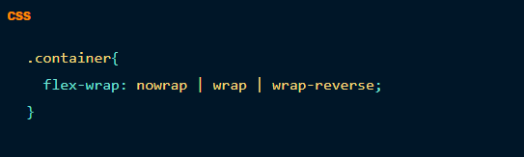
flex-wrap
Domyślnie wszystkie elementy flex starają się zmieścić w jednej linii.
Można to zmienić i zezwolić na zawijanie elementów.

Slide 10
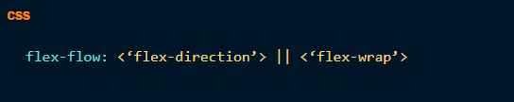
flex-flow
Skrót kombinacji właściwości flex-direction i flex-wrap.
Domyślnie jest to row nowrap.

Slide 11
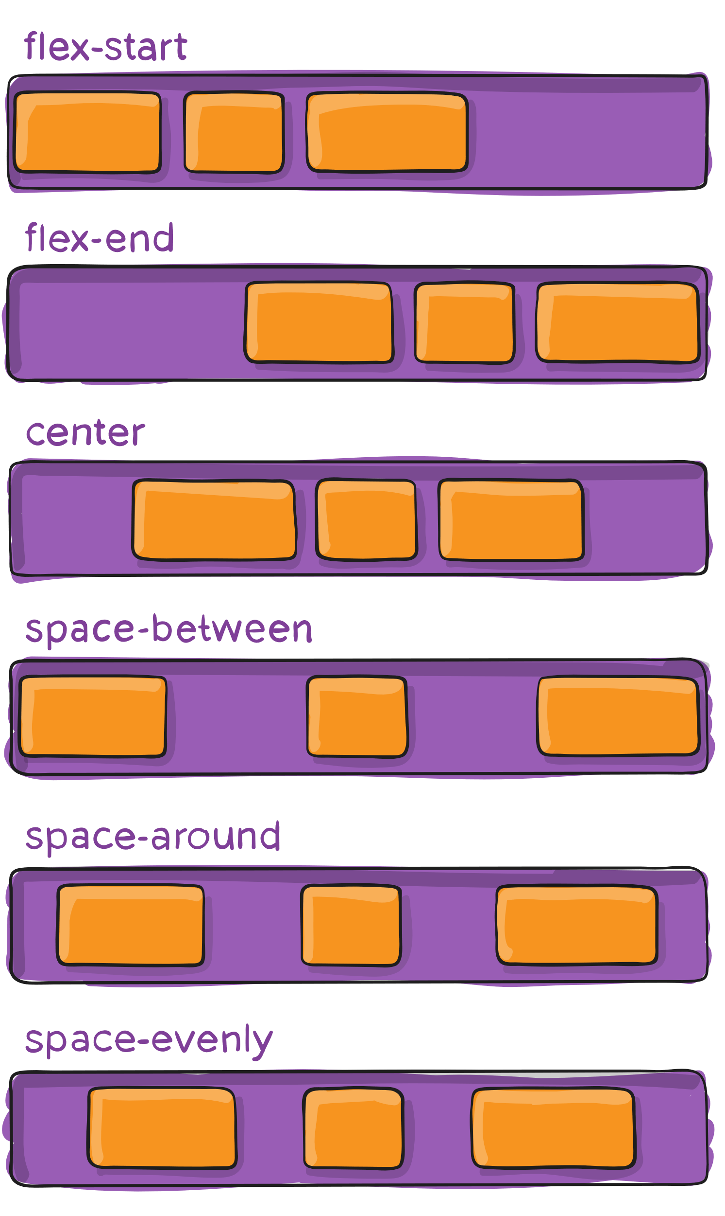
justify-content
Rozmieszcza elementy wzdłuż OŚI GŁÓWNEJ wewnątrz kontenera.

Slide 12
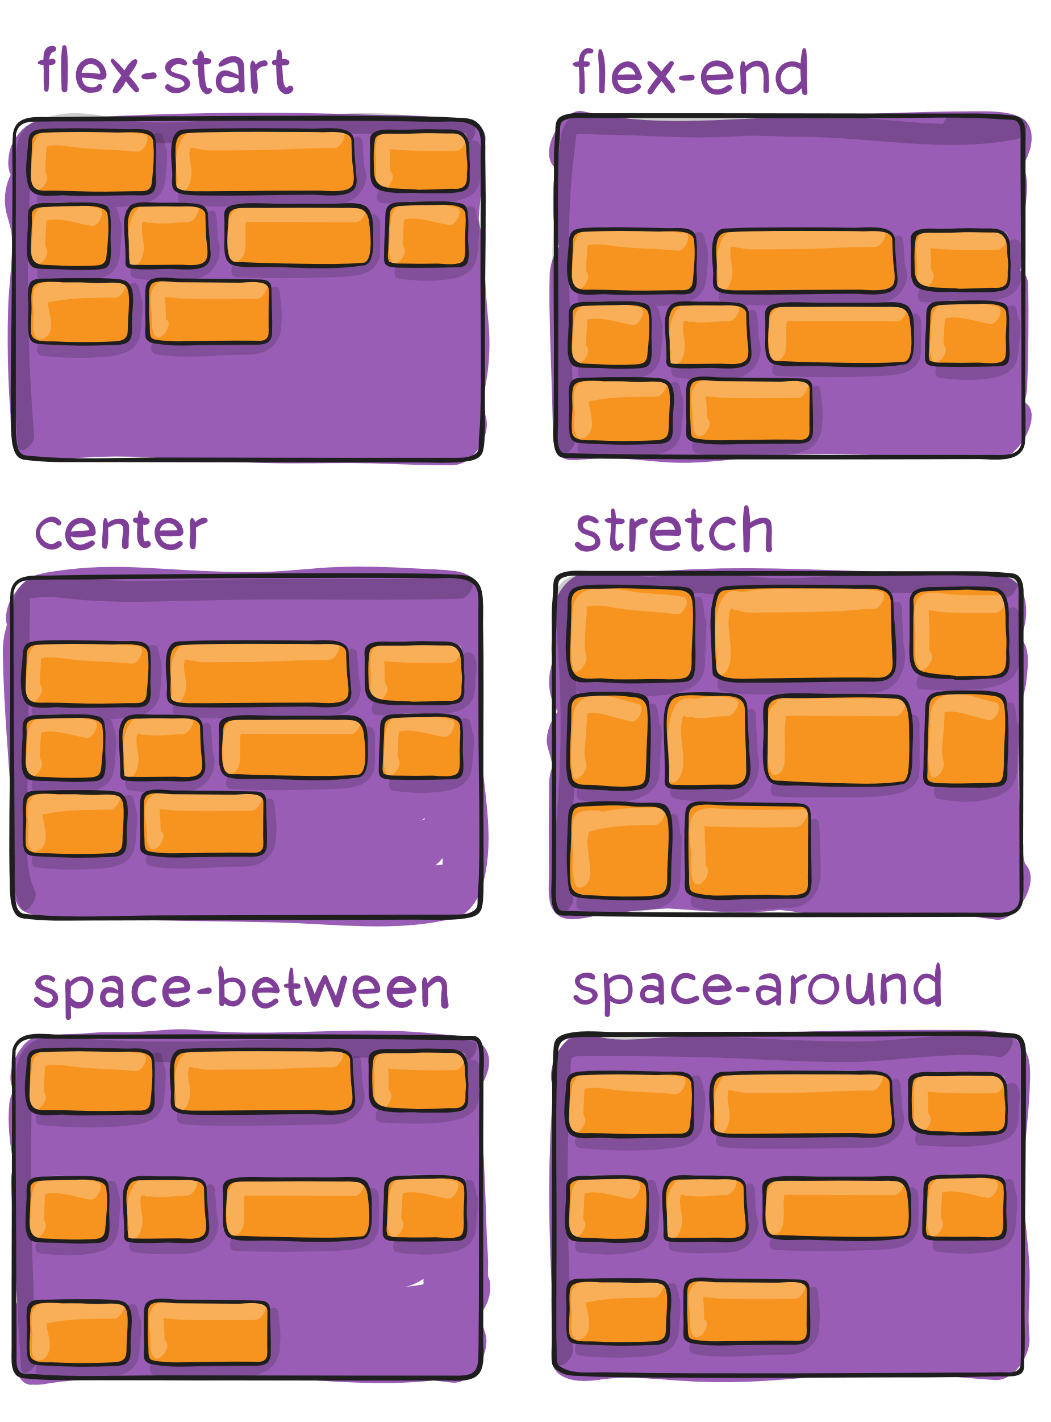
align-content
Rozmieszcza elementy wzdłuż OŚI POPRZECZNEJ wewnątrz kontenera.

Slide 13
place-content
Skrót właściwości align-content i justify-content
place-content: center flex-end

Slide 14
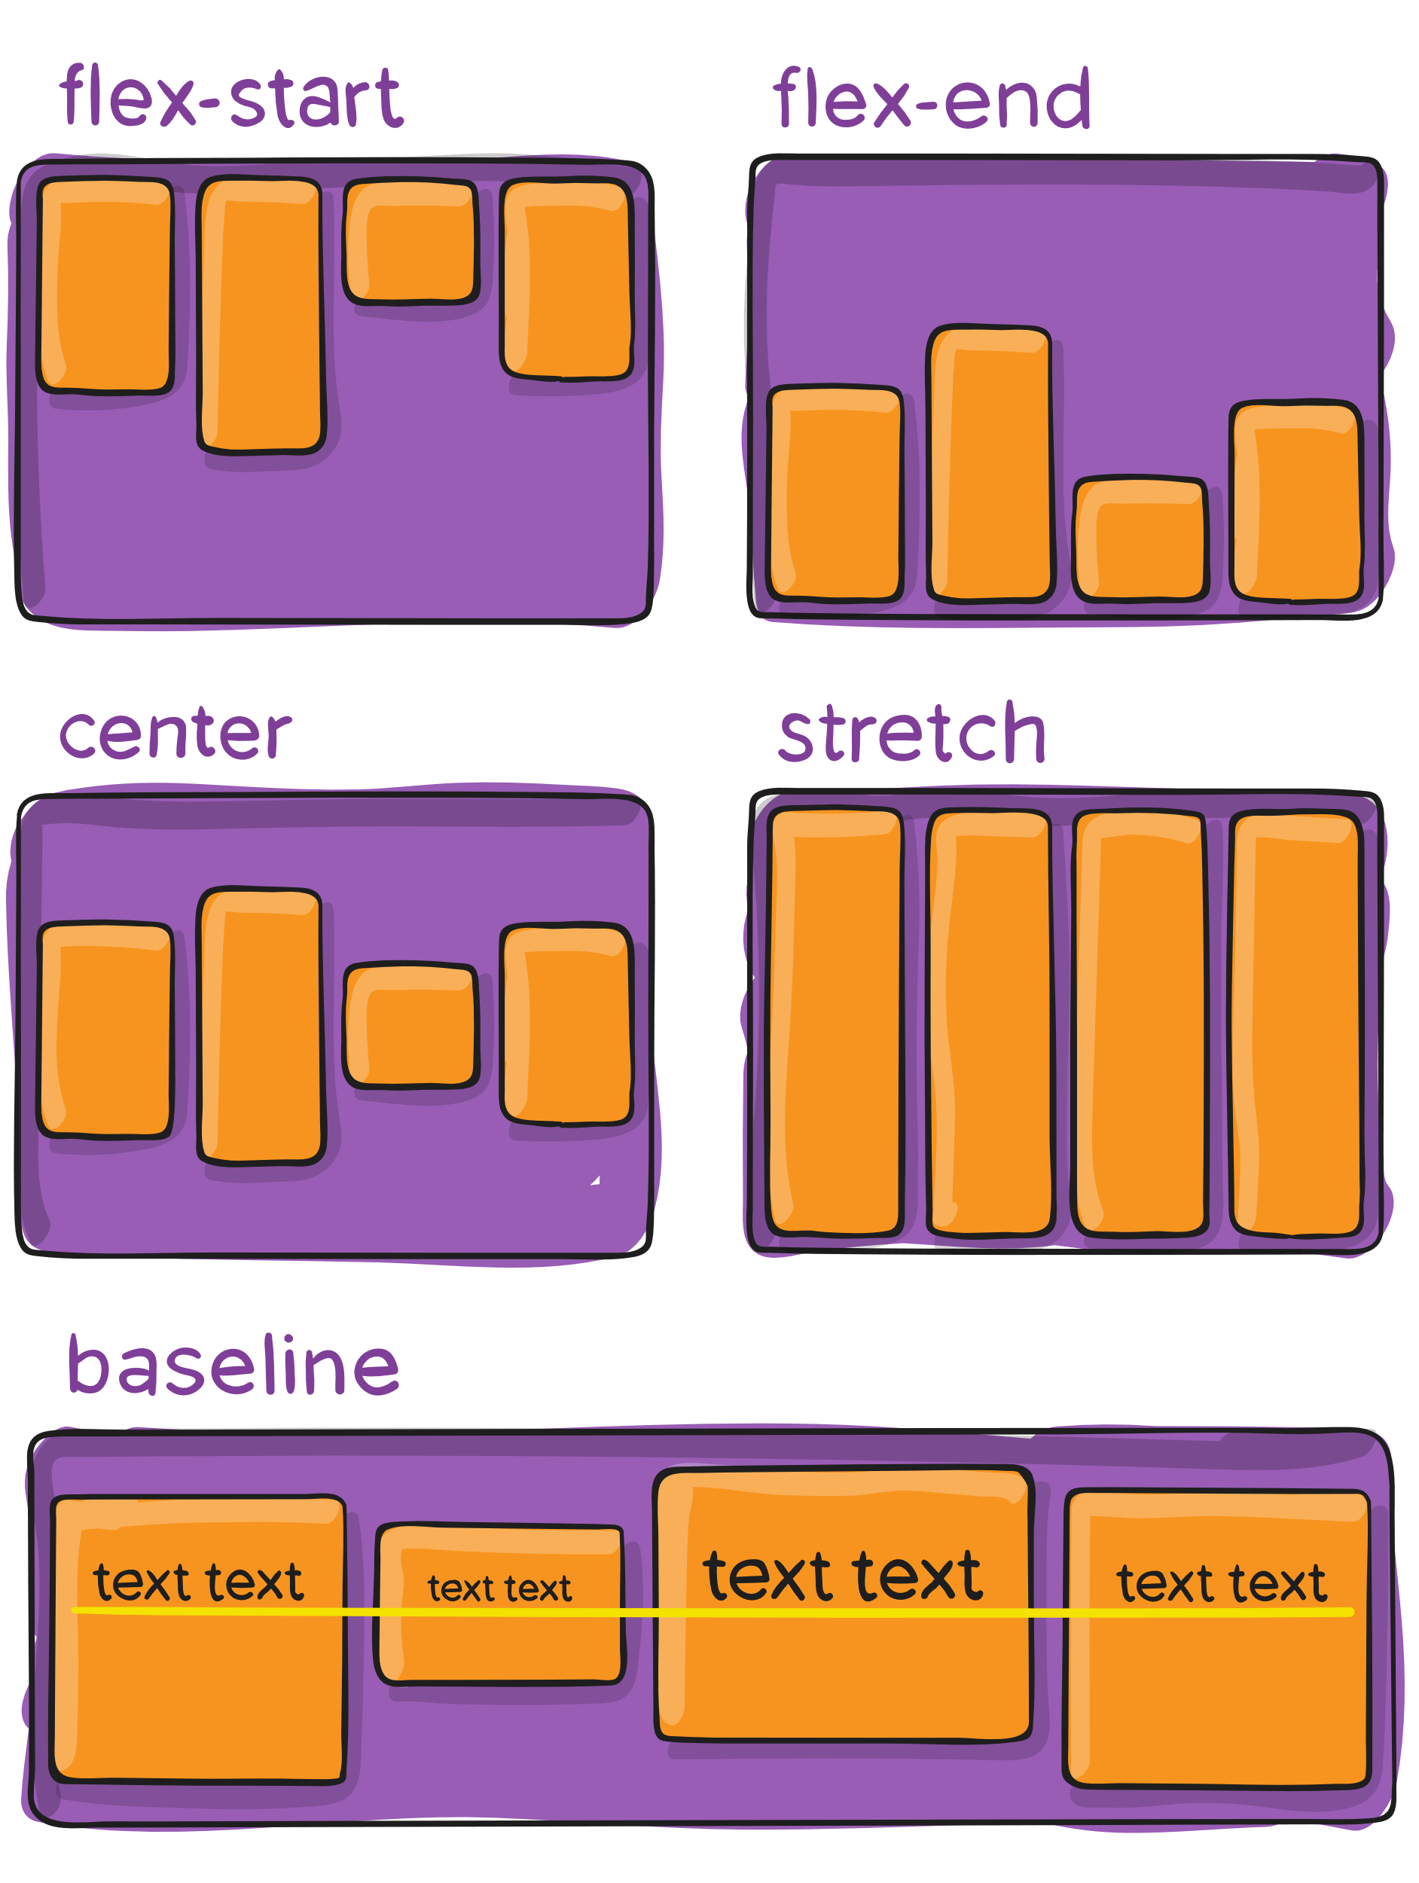
align-items

Slide 15
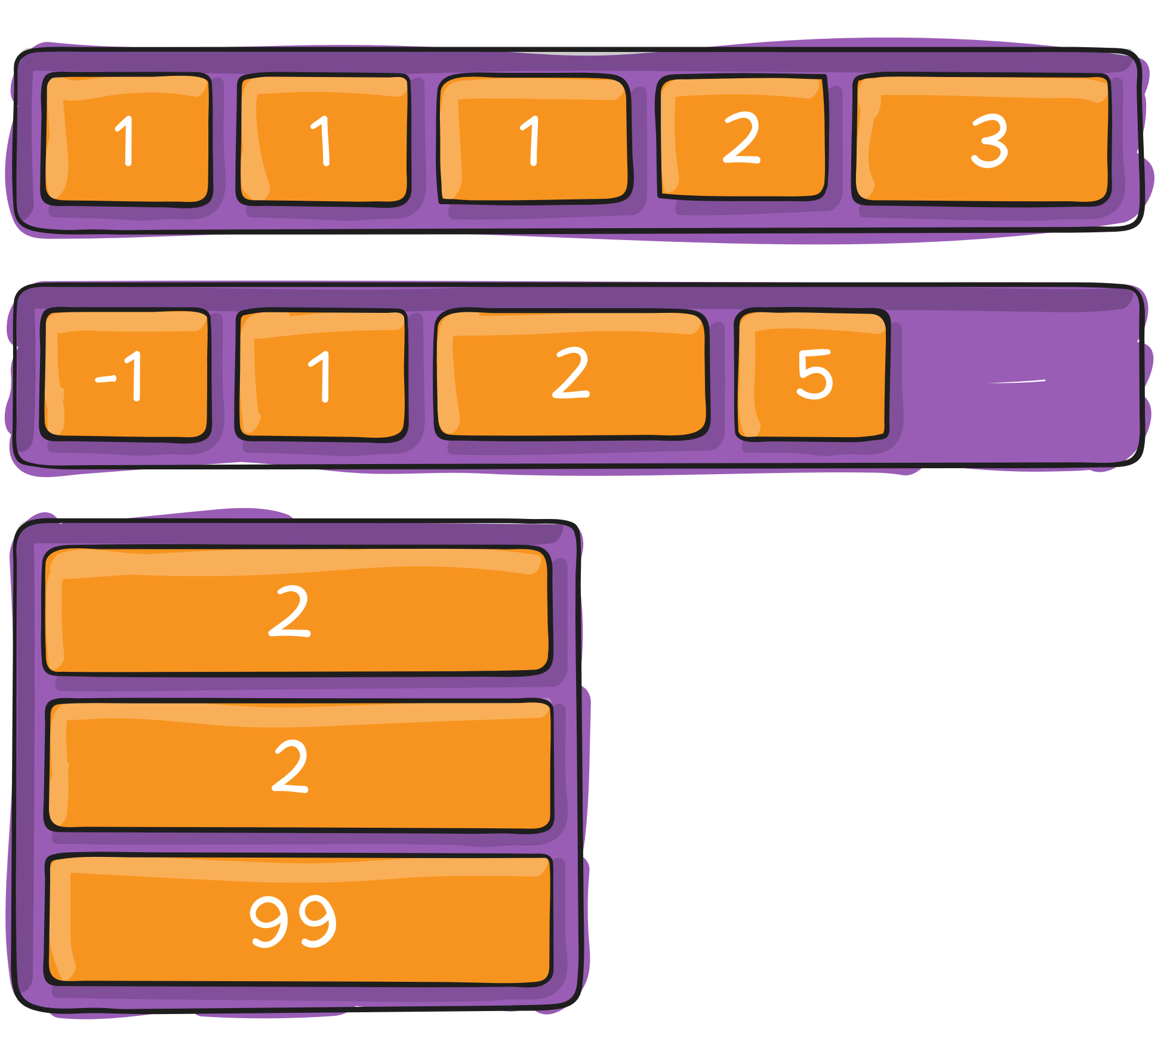
order

Slide 16
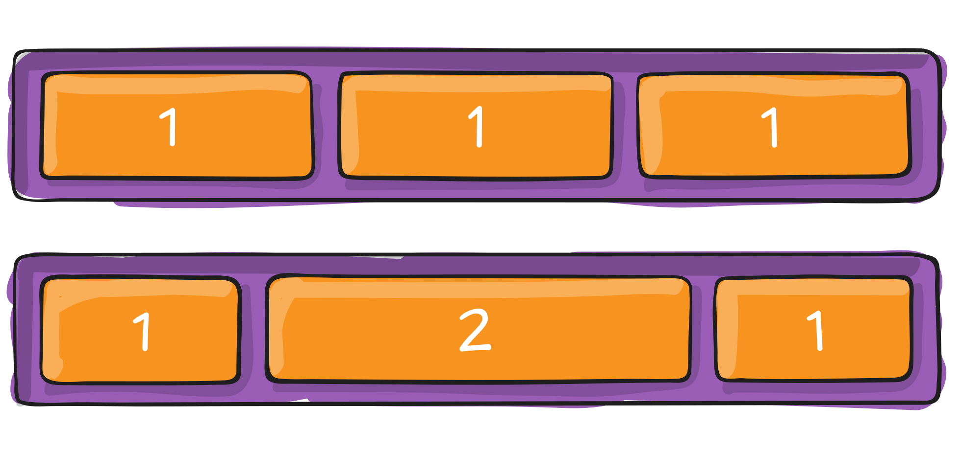
flex-grow flex-shrink

Slide 17
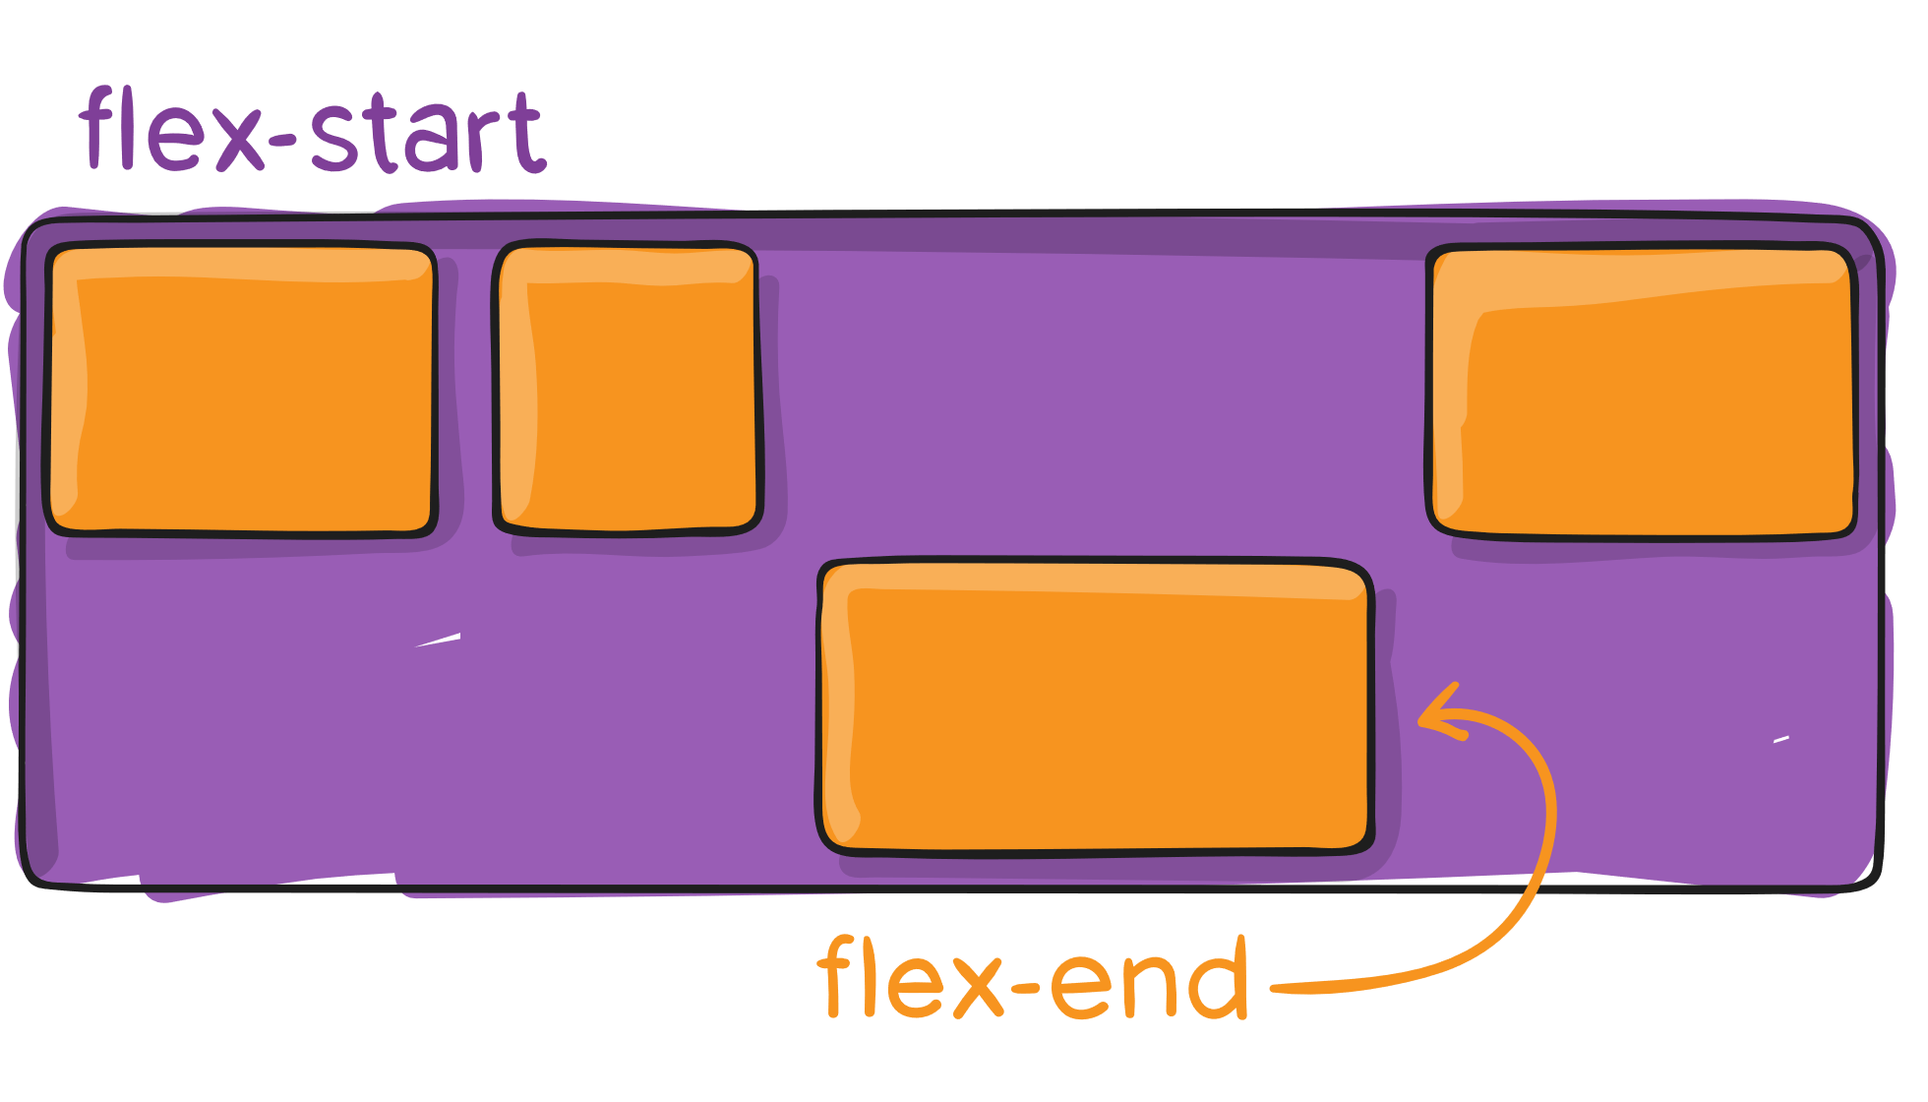
align-self

